Slide 1
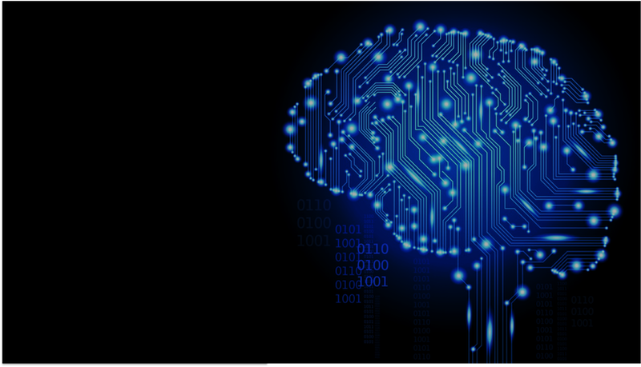
4차산업혁명, 인공지능, 창의성
신라대학교 컴퓨터소프트웨어공학부 김병기 교수
(사)국제융합과학기술학회(IACST) CEO

Slide 2
간략 소개
Professor in AI fields, Silla Univ. (1995~)
: AI, Image Processing, Pattern Recognition,
Web Development
Maker for Intelligent Services
: Healthcare for local Government,
Personalized Learning & Management System(Univ.)
LMS for Creative Coding
CEO, IACST (http://iacst.org)
: Convergence for Academy Disciplines
Current Projects
: AI Education Platform for Children (Scratch4AI)
: Coding(STEMH) Education with Smart(AI) Toy
: International Creative Coding/Make Certificate(ICCC)

Slide 3
발표 순서
이미 이용중인 AI기술 응용
ML기반 (최신)인공지능의 이해
4차 산업혁명의 이해
AI 시대가 가져올 변화
메이커 무브먼트의 배경, 기본정신, 과제
메이커는 왜 AI 를 배우고 이용해야 하는가?
한국 IT역사로부터의 교훈
창의성의 열쇠 - 융합(convergence)
제언
Q & A

Slide 4
1. 이미 이용중인 AI 응용 예

Slide 5

MI 이용 기술-물체 인식
https://www.youtube.com/watch?v=7BgiFrPs-x8
유투브에서 시청하시오

Slide 6
MI 이용 기술-자율주행
https://www.youtube.com/watch?v=-96BEoXJMs0

Slide 7
MI 이용 기술-드론
https://www.youtube.com/watch?v=stHLrBs-_iE

Slide 8
MI 이용 기술-번역
https://www.youtube.com/watch?v=w-iNda_zS4k

Slide 9
MI 이용 기술-챗봇
https://www.youtube.com/watch?v=w-iNda_zS4k

Slide 10
Generative Design Concept
Generative Design using GANs
Drone Chassis, https://www.youtube.com/watch?v=ws7XS7rVdEI&t=726s
10

Slide 11
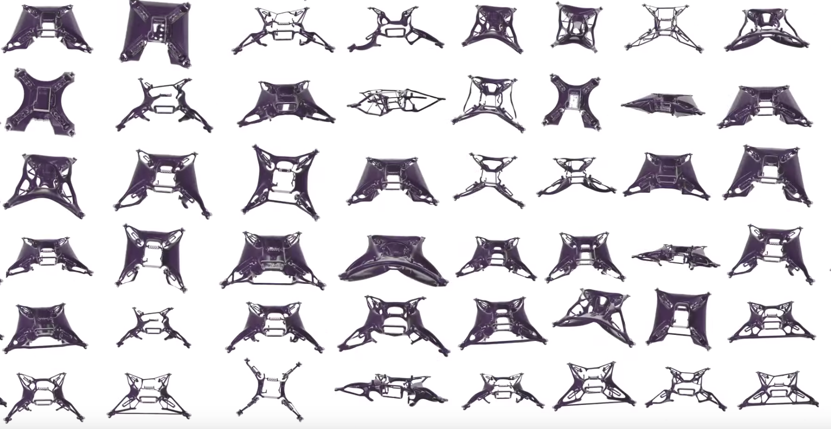
Generative Design Concept
Generative Design using GANs
Drone Chassis, https://www.youtube.com/watch?v=CtYRfMzmWFU
11

Slide 12
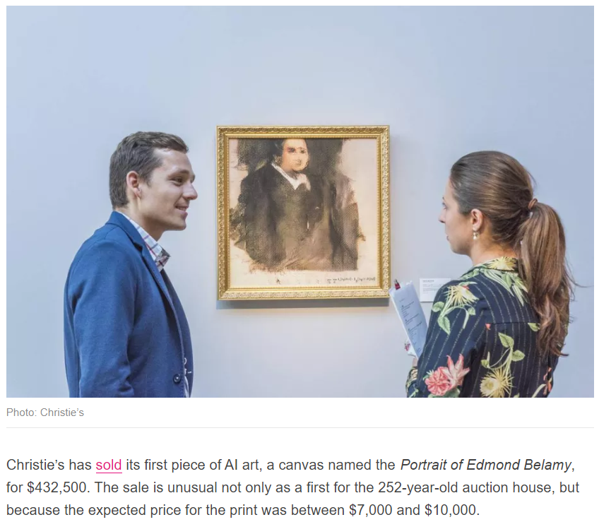
GAN in AI Art
Generative Design using GANs
https://www.theverge.com/2018/10/25/18023266/ai-art-portrait-christies-obvious-sold
12

Slide 13
GAN in AI Art
Generative Design using GANs
https://affinelayer.com/pixsrv/
13

Slide 14
GAN in AI Art
Generative Design using GANs
https://affinelayer.com/pixsrv/
14

Slide 15
GAN in AI Art
Generative Design using GANs
https://affinelayer.com/pixsrv/
15

Slide 16
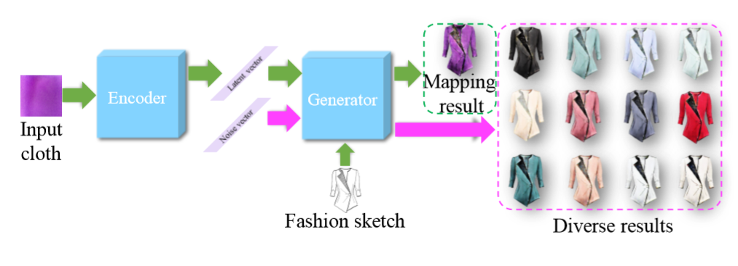
GAN in Fashion Design (1)
Generative Design using GANs
FashionGAN: Display your fashion design using Conditional Generative Adversarial Nets, by Y.R. Cui et. Al, 2018
16

Slide 17
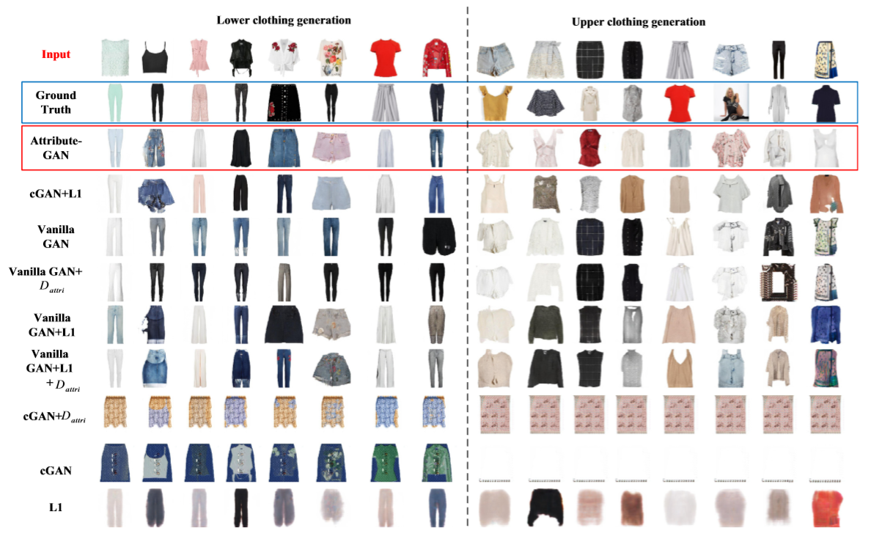
GAN in Fashion Design(2)
Generative Design using GANs
Toward AI fashion design: An Attribute-GAN model for clothing match, by Linlin Liu, 2019
17

Slide 18
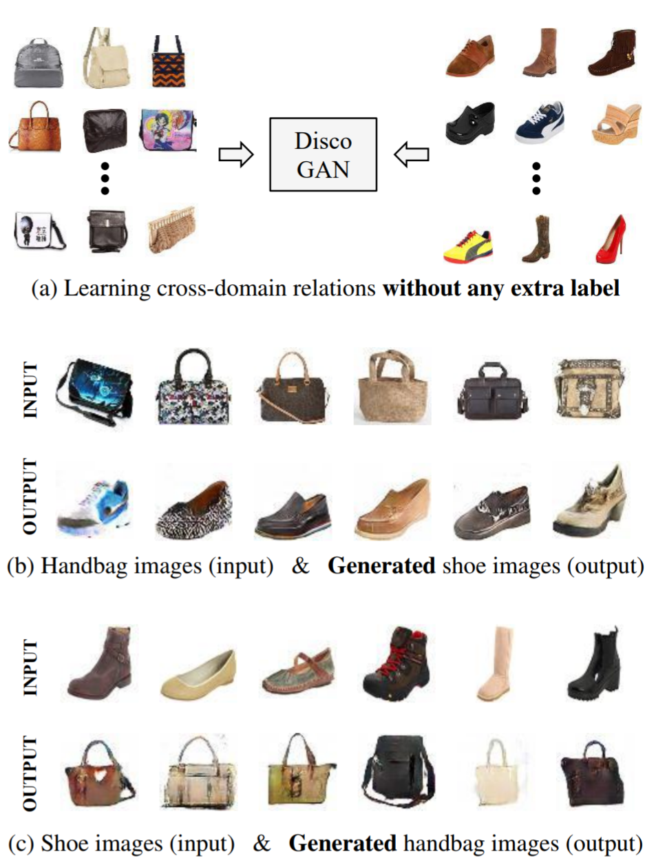
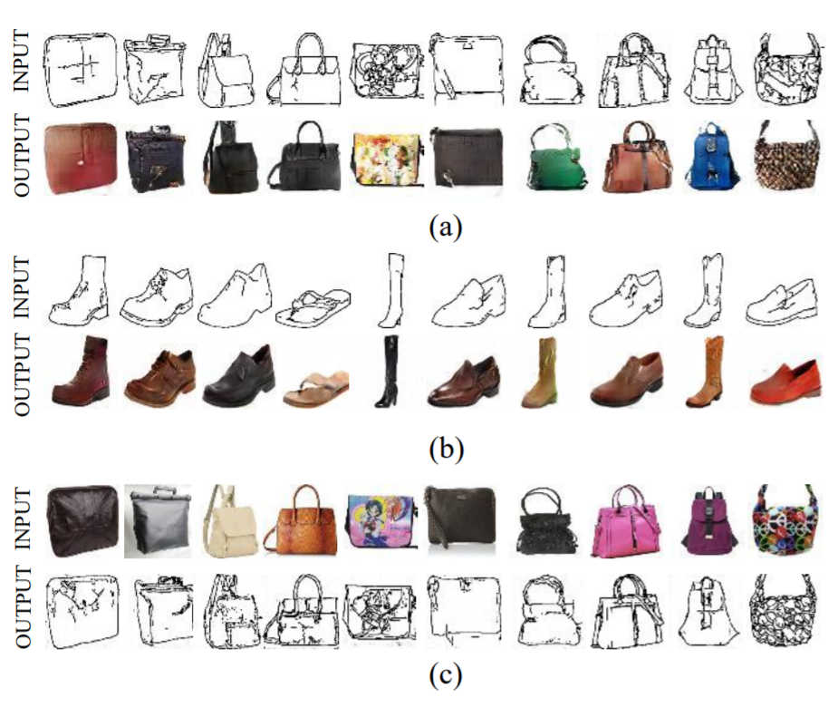
GAN to Discover Cross-domain Relation
Generative Design using GANs
Edges to photo experiment
Learning to Discover Cross-Domain Relations with Generative Adversarial Networks, by Taeksoo Kim et. al
18

Slide 19
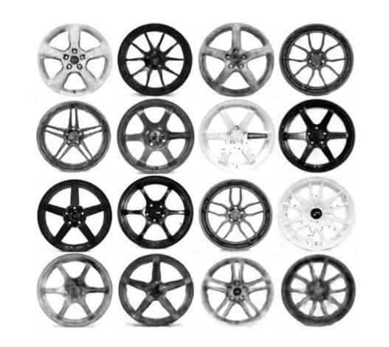
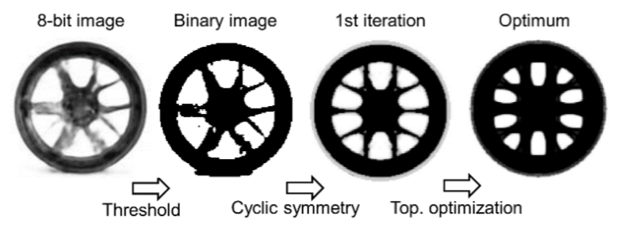
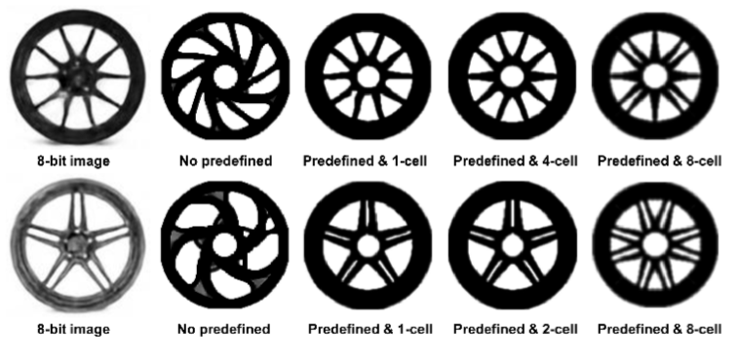
GAN in Car-Wheel Design
Generative Design using GANs
Post-processing using topology optimization
128x128 wheel designs after 240,000 iteration
Result with and w/o predefined(cyclic symmetry) image
DESIGN AUTOMATION BY INTEGRATING GENERATIVE ADVERSARIAL NETWORKS AND TOPOLOGY OPTIMIZATION . By Sangeun Oh et. Al, 2018
19

Slide 20
이미 이용중인 MI 기술
의학
AI기반 의료진단 (Dr. Watson)
제약
약물설계, 항암제 반응성 예측, 항암활성물질 개발
교통
자율주행자동차
Smart 교통흐름 제어
제조
스마트팩토리, 무인제조공장 (아디다스 신발공장 :50만켤레/10인),3D프린팅
농업
스마트농장, 농산물자동분류, 얼굴인식-동물관리
물류
수요예측 (알리익스프레스)
유통
무인점포(Amazon Go)
군사
군사용 로봇, 생활로봇
교육
수요자 맞춤 코스설계
엔터테인먼트
게임이용자 행동예측, 바둑, e-sports
뉴스/미디어
기사작성 및 송출
AI 리포터
금융
투자분석
대출심사
공공서비스
업무안내
상담(챗봇)
디자인
Generative Design
판매 패턴 분석
Social Credit Score System
……

Slide 21
2. ML 기반 (최신)인공지능의 이해

Slide 22

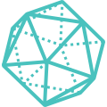
AI 역사
AI 태동: 1950’
AI Winter: 1970’~1990’
AI Spring : 2010’~현재
AI 발전단계는 아직 완전 초기!

Slide 23
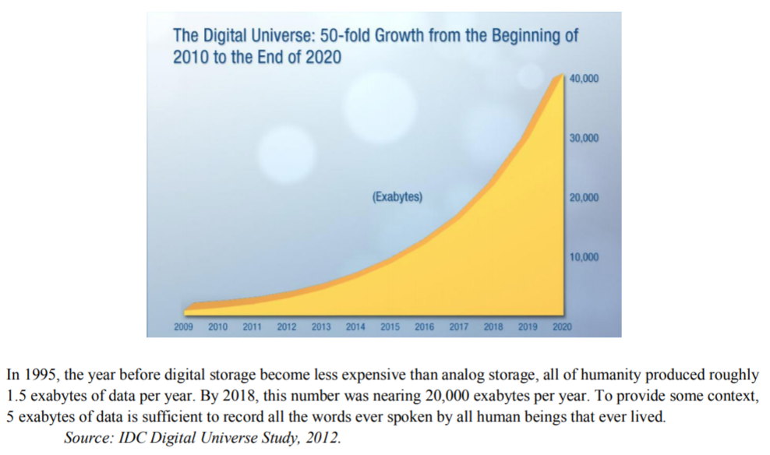
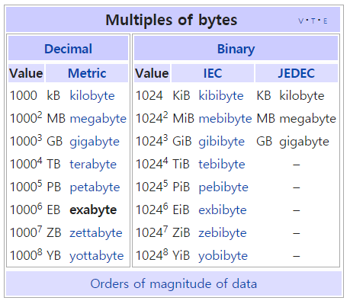
AI 발전 배경: Big Data
https://iog.ca/docs/Here-Be-Dragons_-Lessons-from-China%E2%80%99s-AI-Strategy.pdf
23

Slide 24
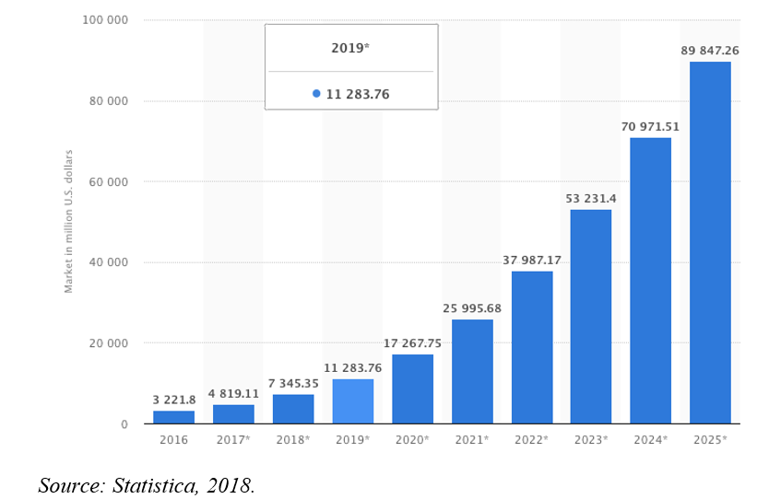
AI 산업 발전
Revenues from the AI market worldwide from 2016 to 2025 (million $)
24

Slide 25
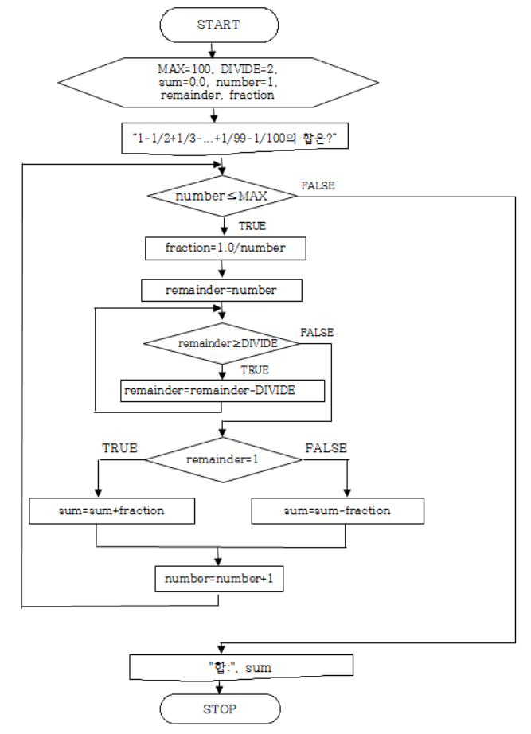
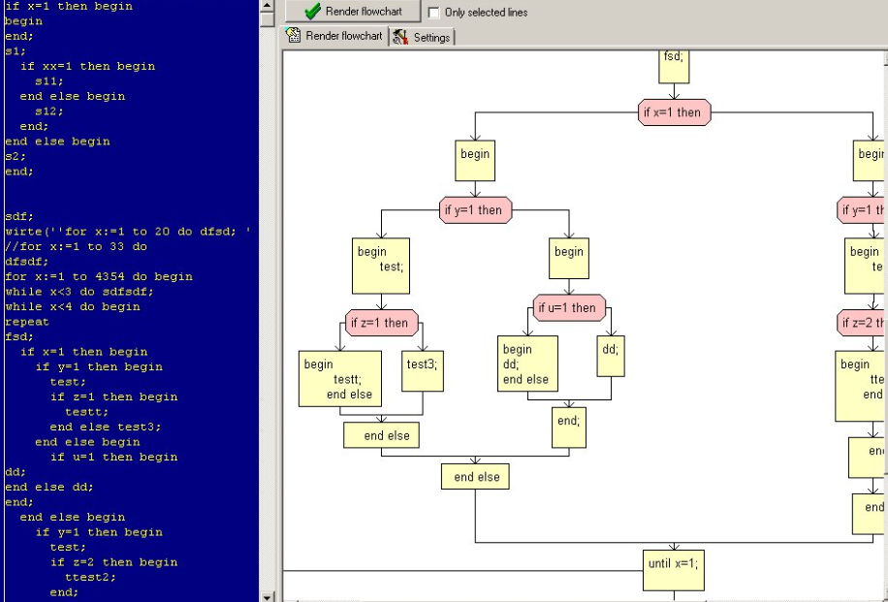
기존의 프로그래밍 방식
25

Slide 26
기존 프로그래밍을 이용한 문제해결 방식의 문제점
문제공간(Problem Space)의 크기가 너무 크다
바둑 한 수: 3^{19x19} 개의 가능한 경우 중에서 하나 선택하는 일
글자 한 개 인식: 2^{20x30} 실시간 처리가 불가능
인간이 사용하는 표현은 추상적이고 모호한 것이 많다
Handsome, beautiful, right, good……
인간은 잘 하지만 방법(알고리즘)을 모르는 경우가 많다
얼굴 인식, 물체 인식, 감정 인식, 언어 이해……
26
26

Slide 27
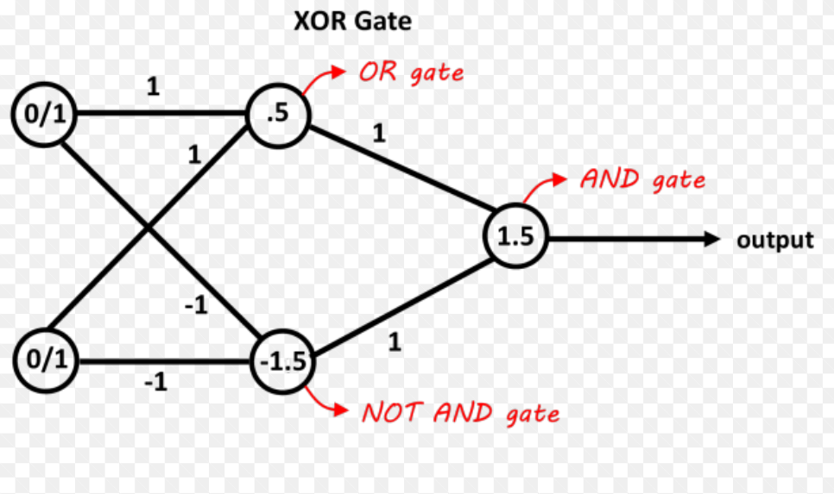
Deep Neural Network 기초(1)
27

Slide 28
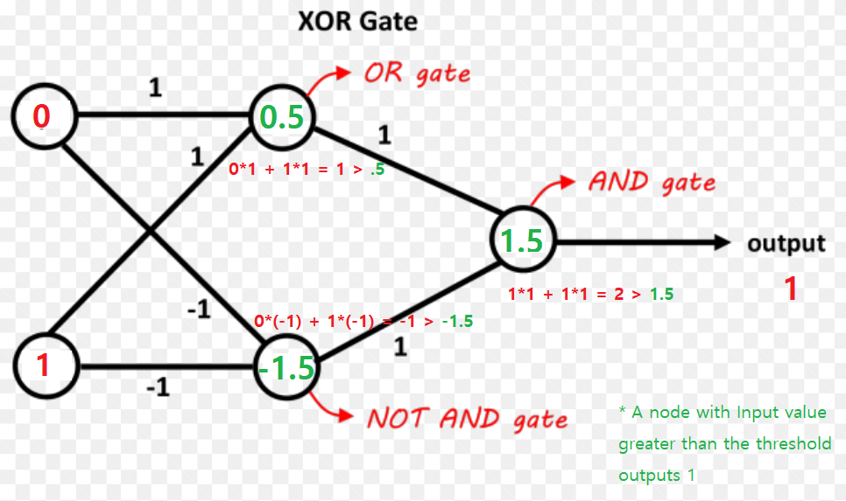
Example Case ( 0 + 1 → 1)
28

Slide 29
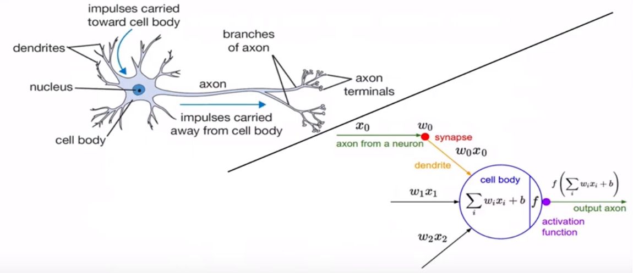
Deep Neural Network 기초(2)
Human Neuron vs. Neural Processor
29

Slide 30
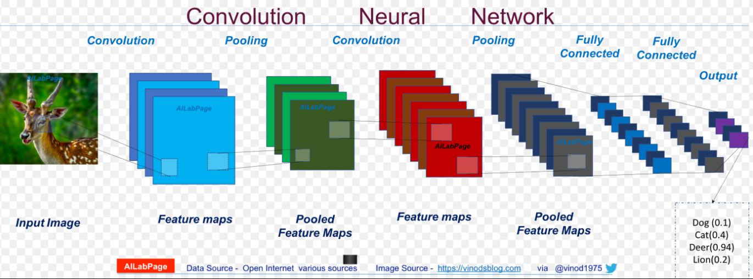
Deep Neural Network 기초(3)
30

Slide 31
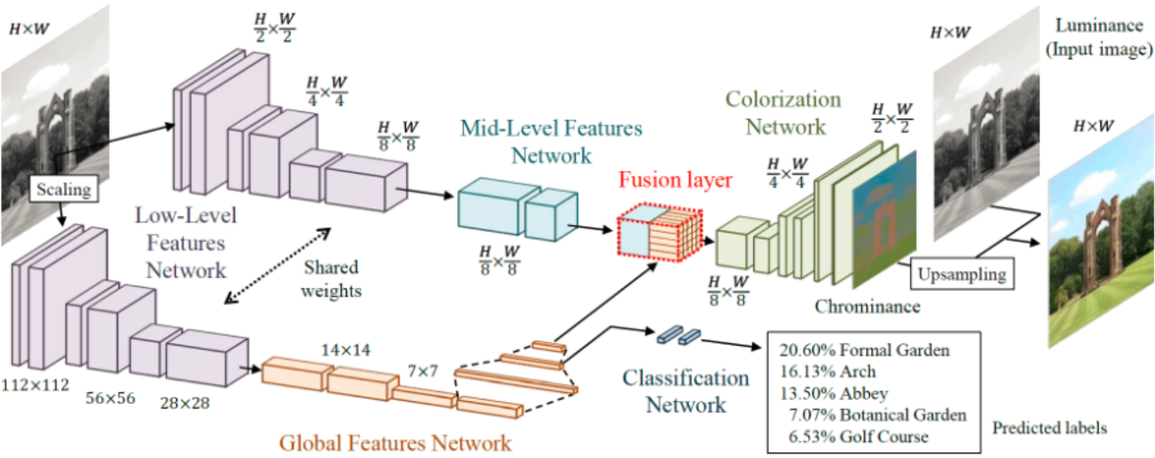
Deep Neural Network 기초(4)
31

Slide 32
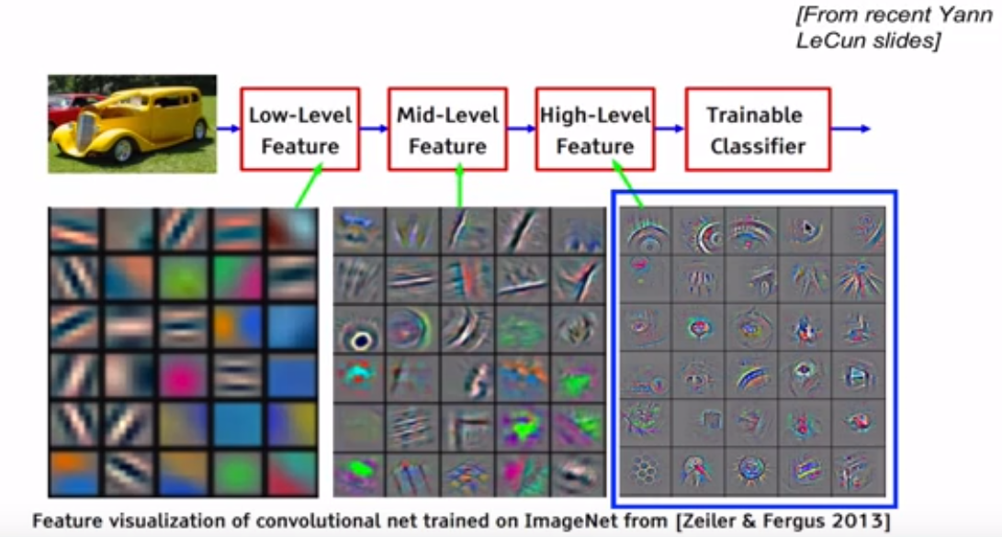
Deep Neural Network 기초(5)

Slide 33
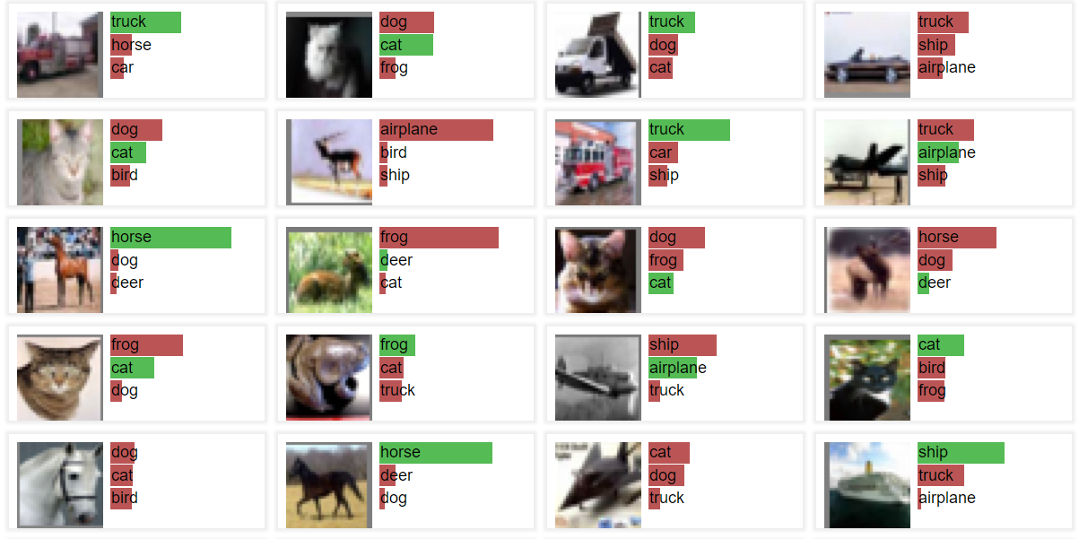
영상분류 예
https://cs.stanford.edu/people/karpathy/convnetjs/demo/cifar10.html

Slide 34
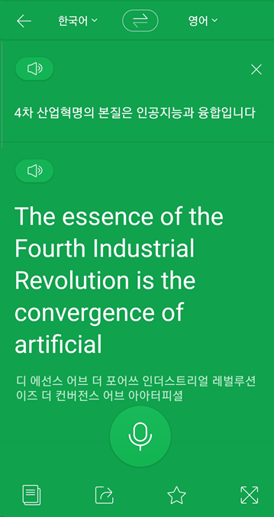
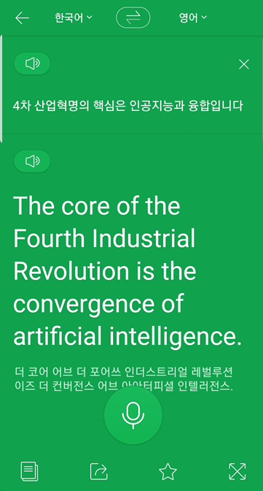
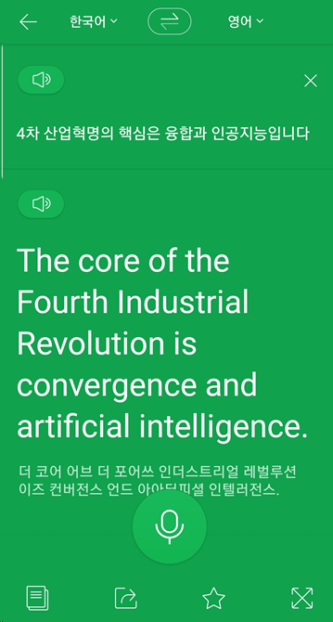
데이터에 기반한 문제해결 방법의 약점
Papago

Slide 35
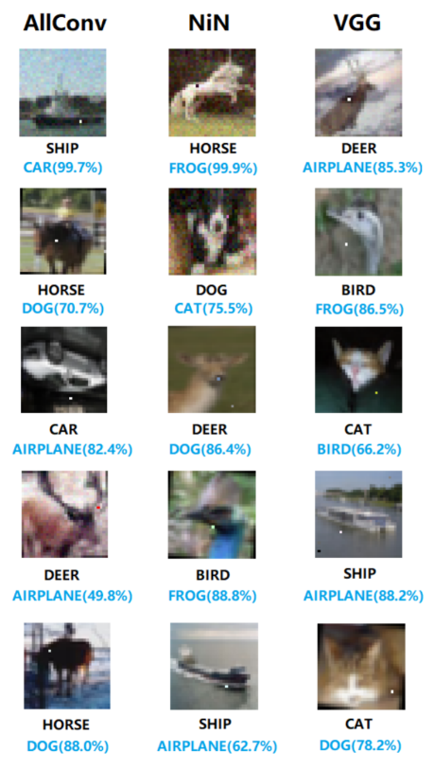
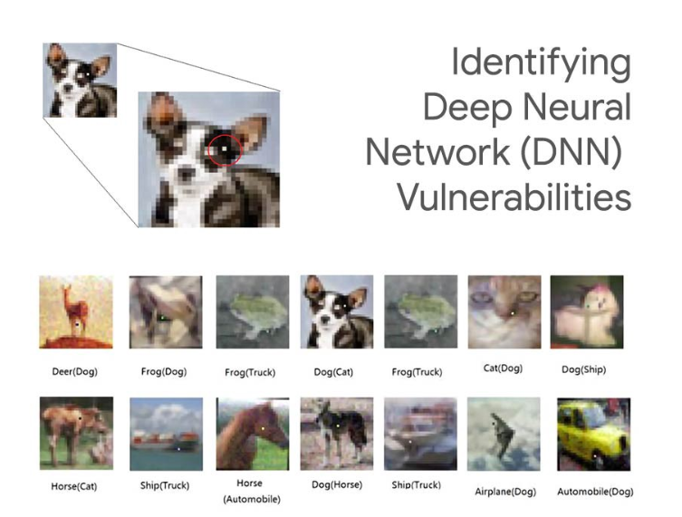
데이터에 기반한 문제해결 방법의 약점

Slide 36
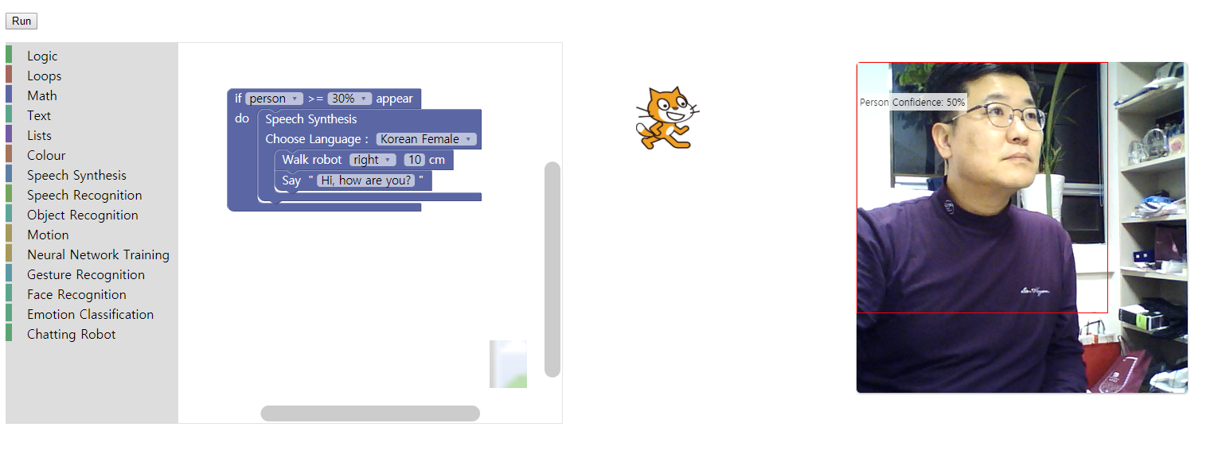
AI 기계의 결과는 항상 확률적(신뢰도 값)

Slide 37
기존코딩과 ML기반 AI컴퓨팅의 비교
딱딱한 이진 논리 ( 0 / 1 )
: 애매한 인간 지식표현에 불리
모든 문제마다 별도의 해결 알고리즘이 필요
: 많은 문제들에 대한 알고리즘을 인간이 모름
학습능력이 미미하거나 없음
: 성능이 낮고 오래 사용하더라도 개선되지 않음
결과분석이 명확함
확률적 결론과 논리 ( 0 ~ 1 )
: 인간의 지식표현에 더 가까움
유사한 많은 문제에 동일한 알고리즘 사용
: One Algorithm for Multiple Solutions
빠른 학습이 가능
: 사용에 따라 성능이 좋아질 수 있음
많은 경우에 인간 전문가보다 우수함
결과에 분석이 어려움
데이터 기반이므로 데이터 조작에 따른 위험
기존 프로그래밍
ML 기반 AI 컴퓨팅

Slide 38
3. 4차 산업혁명의 이해

Slide 39
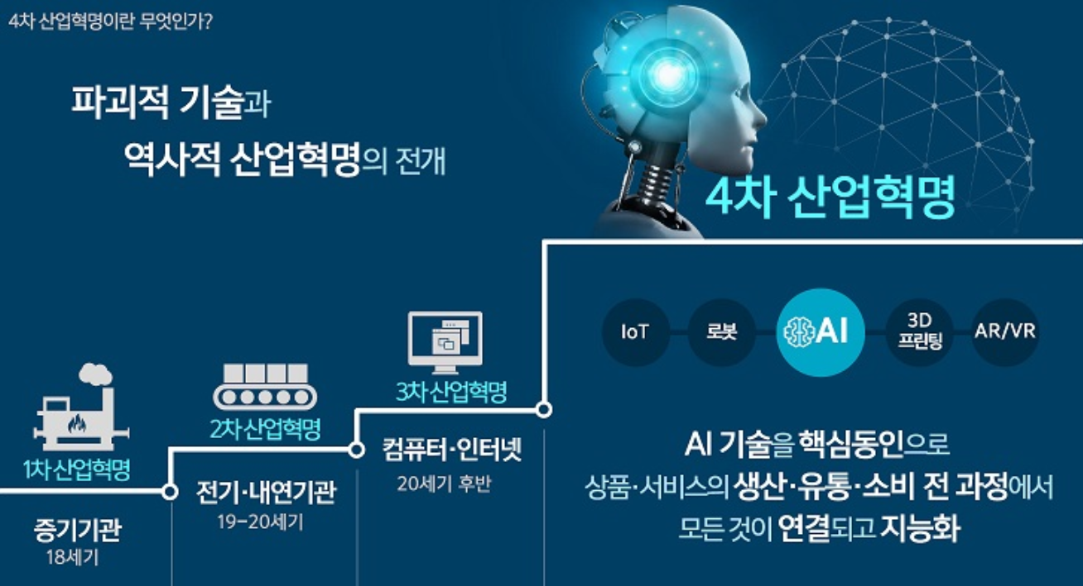
4차 산업혁명의 일반적 시각
네 번째 산업혁명
http://ict-story.tistory.com/63

Slide 40
지식의 발전경향
수백만년 전-인류의 조상
1543-지동설
1687-만유인력
1712-상업용 증기기관
1859-진화론
1865-전자기장
1882-조명용 전기 생산
1905,1915-상대성이론
1911-원자 구조
1913-암모니아 합성 비료
1928-항생제
1920년대-양자역학
1932-중성자
1942-원자핵연쇄반응
1946-최초의 전자식(진공관) 컴퓨터
1953-DNA분자구조
1958-퍼셉트론(최초 인공신경망모델)
1965-우주배경복사(빅뱅이론과 팽창우주)
1973-인터넷
1974-초끈이론
1998-우주가속팽창
2006-유도만능줄기세포
2007-블록체인기술(분산형 데이터저장)
2008-공유경제 개념
2012-힉스입자 확인, 딥러닝 사용 본격화
2015-중력파
2017-알파고 제로
170 yr
90 yr
40 yr
Next IR - 20 years later?
기하급수적, 급진적
개념+가치체계 변화 수반

Slide 41
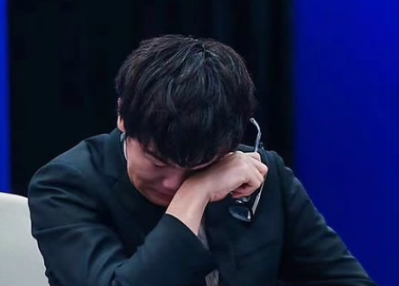
알파고 제로(AlphaGo Zero)
알파고 판-리-마스터
인간의 지식(바둑 기보)에 기반한 학습
알파고 Lee: 7개월간 기보 16만건 학습
알파고 Master: 온라인 고수 60전 전승, 중국 커제9단에 3:0 완승
알파고 제로(2017.10 네이처)
학습 72시간 만에 알파고Lee에 완승, 알파고Master에 89승11패
강화학습(Reinforcement Learning)
인간의 (바둑)지식 사용 안함 -> 인간 지식의 한계에 구애되지 않음, 인간이 해결하지 못하는 문제도 해결 가능
바둑개념(정석, 축,,,) 보임 -> 창의성에 대한 새로운 시각

Slide 42
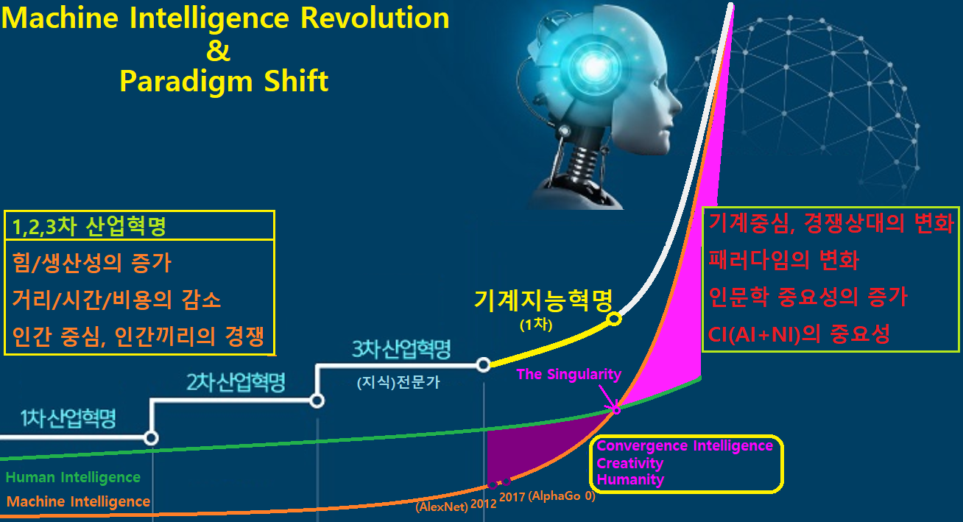
기계지능혁명+융합적 시각

Slide 43
4. AI 시대가 가져올 변화

Slide 44
인공지능 발전이 가져올 변화 (1)
직업의 변화
단순지능/반복 작업은 AI기계로 대체 → 일자리 감소 (AI기계에 의한 인간 일자리 감소 현실화)
AI로 대체되기 어려운 창의 능력이나 소통하는 직업이 유리 → 창의성/인간성이 더욱 중요해짐
대량생산에서 소량, 개인 맞춤화 → 인간과 다양성에 대한 이해가 중요
학습/필요능력의 변화
대중교육 → 자기주도/AI기반 개인 학습의 보편화
전문지식/학력 위주 → 창의성/융합 능력 위주
경쟁상대(사람->기계)의 변화 → 평생교육의 필요성 증대
경쟁상대의 변화
인간끼리의 경쟁 → 인간대인간, 인간대 기계간의 경쟁
인간의 가치가 지능(AI)기계와 대비하여 측정될 수 있다

Slide 45
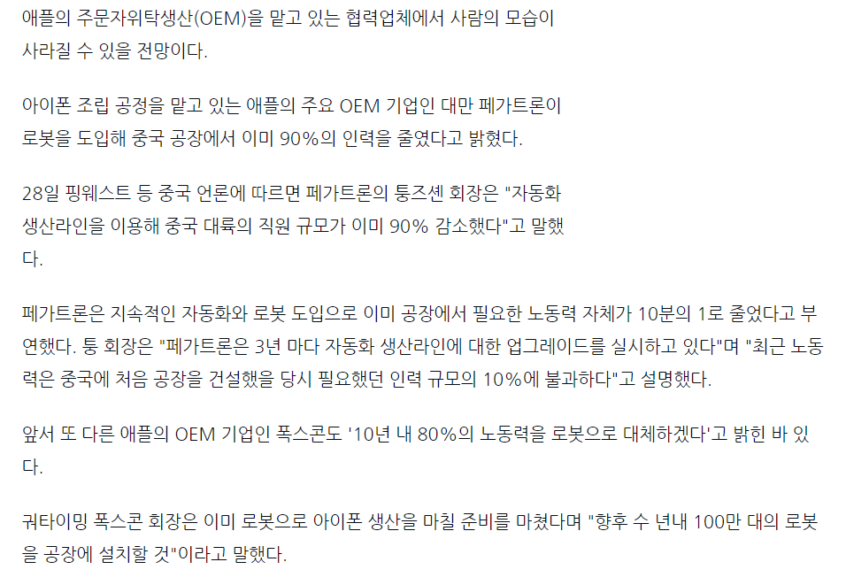
출처 https://www.zdnet.co.kr/view/?no=20190329075555

Slide 46

인공지능 발전이 가져올 변화 (2)
개념/가치관의 변화
일과 직업, 결혼, 삶의 의미 등 제반 개념에 대한 가치 재정립이 요구됨
기계에 비하여 생산성이 낮은 인간의 가치에 대한 재정립이 요구됨
효과/부작용
각종 사고의 감소, 생산성의 획기적 증가, 자원의 효율적 사용, 여유 시간의 증가
Winner-Takes-All → 국가간,개인간 양극화 심화 : 기본 소득제
강한 인공지능 출현에 대한 대비가 필요

Slide 47
5. 메이커 무브먼트-창의성 교육

Slide 48
메이커 무브먼트의 배경, 기본 정신, 과제
배경
- 값싸고 접근하기 쉬운 개발 환경(Open Source S/W, H/W)의 제공
(마이크로(싱글보드)컴퓨터, 3D용 S/W, 3D프린터, 클라우드, 레이저 커터,,,,,,)
Consumer로 부터 Maker로의 변화에 대한 욕구
Mass Production이 아닌 Personalized Making에 대한 요구 증가
평등한 STEM 교육 기회의 확산과 교육 툴
메이킹 분야 및 환경의 변화
Arts
Crafts
Metal Working
Wood Working
Hacking
Electronics
Robotics
3-D Printing
D. Authoring
D. Contents
Coding
AI

Slide 49
메이커 무브먼트의 배경, 기본 정신, 과제
왜 메이커 교육을 하는가? : 기본 정신(목표) 또는 효과
STEM 교육 및 기회에 대한 민주화(평등) - 재미와 성취감
창의성, 혁신, 공감에 대한 교육 - 공유 - 창업/비즈니스 기회
과제
AI시대의 Maker Movement에 대한 방향 설정이 중요
AI시대에는 단순한 Maker 보다는 Creative Creator (AI Machine이 단순 Making에 더 우수함)
(How to Make 보다 Why/What to Make 가 우선)
- 창의성 발휘에 대한 방안 (Convergence)
- 공감에 대한 방안 (Humanity)

Slide 50
6. 왜 AI 를 배우고 이용해야 하는가?

Slide 51
왜 AI를 이용해야 하는가?(1)
AI 기술은 대부분의 사회와 시스템에서 사용될 것이다
미래사회를 잘 이해하고 활용하기 위한 필수 조건
이전의 많은 난제들이 AI기술로 해결될 것이다
단백질 합성, 신약 개발……
환경우호적/경제적 문제 해결이 가능하다
전기사용량 감소, 효율적 도로 활용……
개인의 경쟁력 확보를 위하여 AI기술의 이해가 필요하다
AI를 잘 활용하는 사람은 생산성과 효율성이 극대화 될 것이다

Slide 52
왜 AI를 이용해야 하는가?(2)
더 재미있고 지능적인 교육(메이킹/코딩/창업…)이 가능하다
대부분의 선진국에서 AI교육과 AI산업에 집중하고 있다
미국: MIT AI College (10-billion dollars)
중국: “New Generation Artificial Intelligence Development Plan” (新一代人工智能发展规划)
AI education for all high school students
미래사회의 가치변화에 적응/준비할 수 있다
일, 결혼 등에 대한 제반 가치체계 재확립이 될 것이다
인간의 가치와 가능성에 대한 이해를 증가 시킨다
창의성, 일반화 능력, 인간과의 협력, 질문하는 능력, 융합능력, 자기 부정, 상상, 놀이
등 인간만이 갖는 능력에 대한 가치와 이해를 돕는다

Slide 53
AI를 이해하면 미래 경쟁력을 찾을 수 있다
창의성 : 새로운 것을 생각해내는 특성
일반화 능력 : 특수한 경우로 부터 경험하지 않은 분야/문제에 대한 응용
협력적 사고와 공감 : 서로 다른 비교우위를 가진 인간들 간의 협력
융합적 사고 : 다른 분야로부터의 지식/개념을 융합
질문하는 능력
놀이
자기부정
상상/가정
Making for Fun & PLAY
➔ 일을 지능기계가 하면 사람은? (eat, love, Play)
미래 유망 직업/산업의 방향

Slide 54
7. 한국 IT역사로 부터의 교훈-Humanity

Slide 55
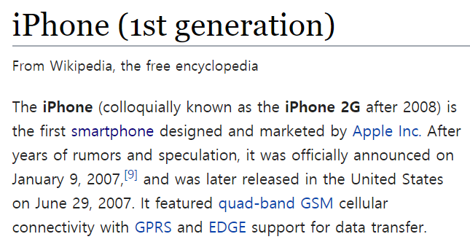
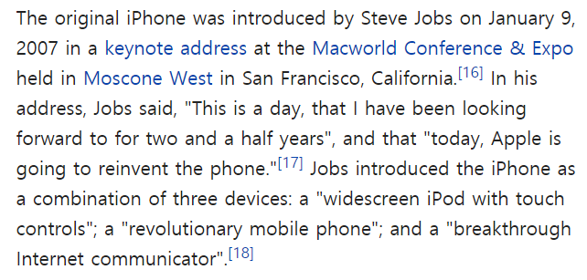
Handheld PC / Pdaphone / SmartPhone (1)
The first Smartphone
iPhone (2007)

Slide 56
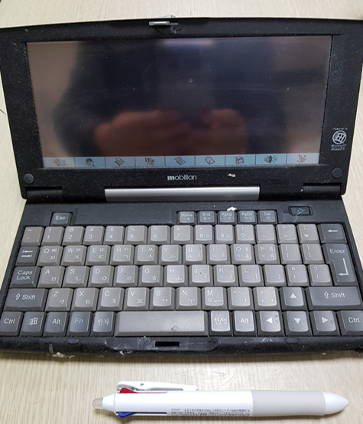
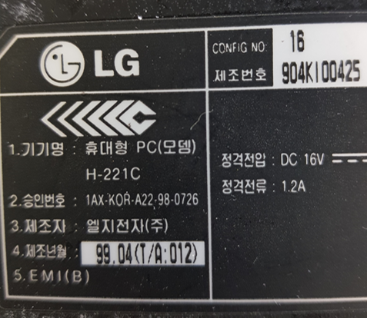
Handheld PC / Pdaphone / SmartPhone (2)
The first Color-Display Handheld PC
LG Mobilian (1999)

Slide 57
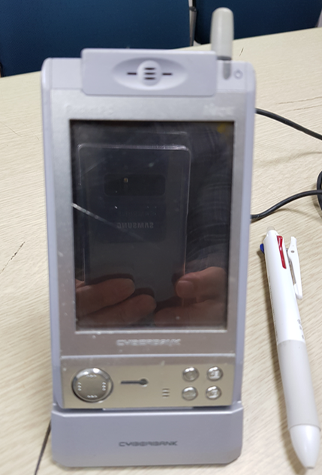
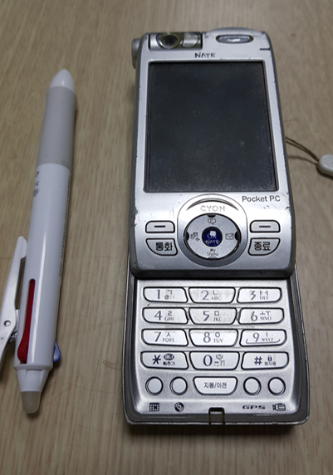
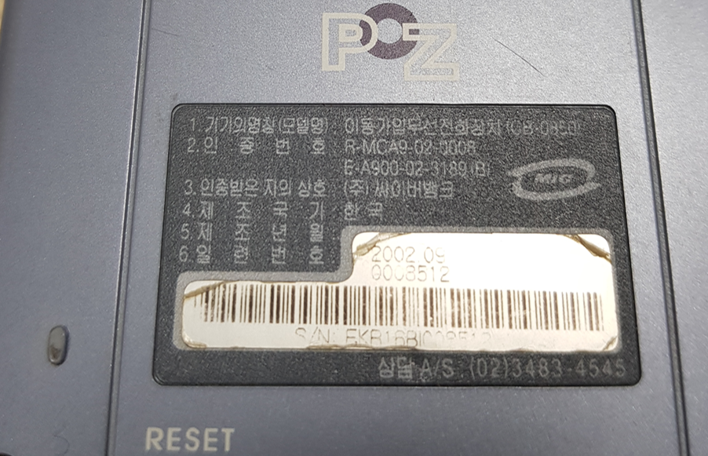
Handheld PC / Pdaphone / SmartPhone (3)
The first Pdaphone in Korea
Cyberbank POZ Pdaphone (2002)
A PocketPC in Korea
LG Cyon

Slide 58
기타 다른 예들
: Psyworld vs. Facebook
: Mp3 vs. iPod
……
무엇이 차이를 만들었나 ?
Technology -> New Product (Handled PC)
Technology + Convergence -> (Temporary) Creativity (Pdaphone)
Technology + Humanity + Convergence -> Innovative Creativity
(Smartphone)

Slide 59
8. 창의성의 열쇠 - 융합(convergence)

Slide 60
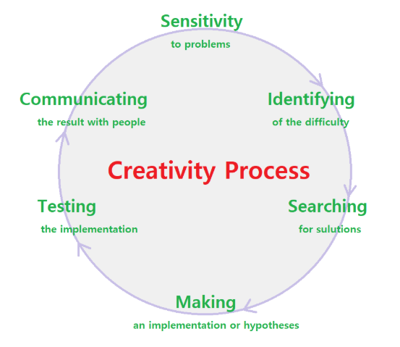
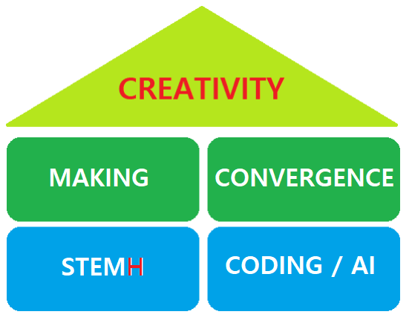
창의성(Creativity)이란 Process이다
Creativity Process = Creative Making = Creative Coding = Convergence
Humanity
Empathy
Convergence
STEM
Coding / AI
by Dr. E. Paul Torrance
by Dr. PK Kim

Slide 61
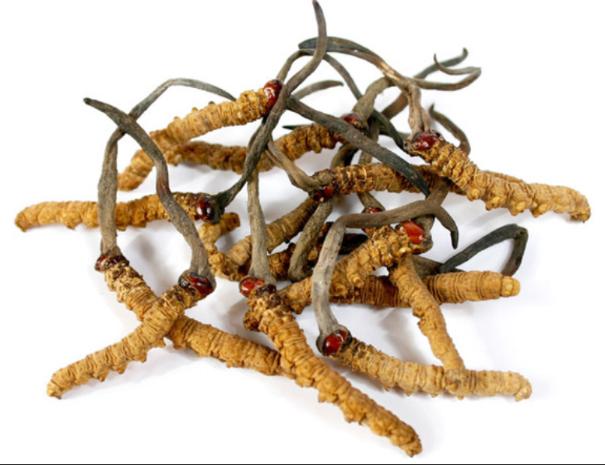
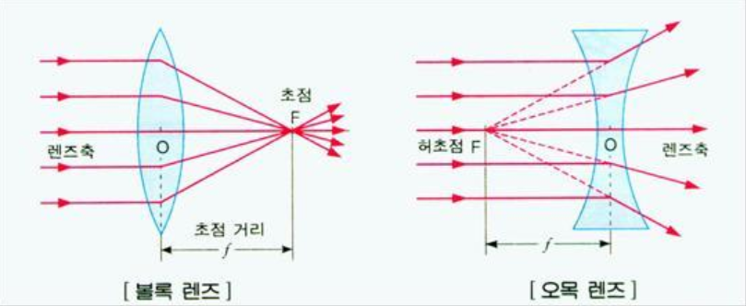
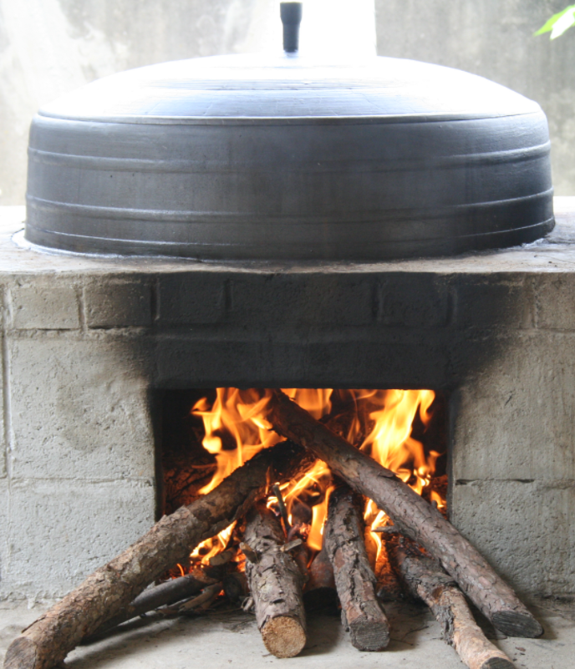
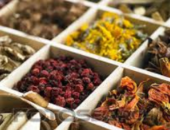
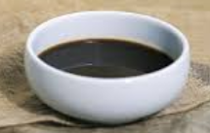
융합(Convergence)이란 무엇인가? (1)
融
合

Slide 62
융합(Convergence)이란 무엇인가? (2)
융합이란
서로 다른 분야/관점/기술/사람 들을 모아서 새로운 창의적인 것을 만드는 것
(A well-known way of making a new creative one by converging different discipline,
perspective, technology, and people)
融 : Fusing from Different Disciplines
특정한 목적을 이루기 위하여 각기 다른 분야의 개념, 기술, 시각을 조화롭고 의미 있게 녹여내는 것
合 : Making a New One
새로운 관점, 개념, 기술, 장치 등을 만들어 내는 것

Slide 63
융합(Convergence)이란 무엇인가? (3)
융합이란
서로 다른 분야/관점/기술/사람 들을 모아서 새로운 창의적인 것을 만드는 것
(A well-known way of making a new creative one by converging different discipline,
perspective, technology, and people)
융합의 3가지 요소
융합의 구체적 동기 혹은 목적
다양한 분야에서의 전문 지식
충분한 협력 에너지

Slide 64
융합으로부터 얻는 것
창의성
융합은 창의성 발휘에 있어서 잘 알려진 방법론
뇌의 서로 다른(멀리 떨어진, 같은 일을 담당하는 영역이 아닌) 영역이 같이 활성화 될 때 창의성이 발휘됨
(functional MRI)
창의성은, 무에서 유의 탄생이 아닌 생산적인 재배열임(융합과 유사함)
혁신
효율적이거나 시간/비용을 줄이는 혁신이 가능함
Think Different (Humanity + Technology 융합)
: MP3(아이팟), PDA(아이폰), 싸이월드(페이스북)
보다 나은 이해
우주, 인간, 창의성 등 가치 있는 것들은 본질적으로 복합적/융합적
융합에 대한 이해는 이들 가치에 대한 이해에 도움이 됨
지능적 기계 보다 우월한 능력
융합능력은 아직까지는 강력한 자연지능적 존재만 가지는 능력

Slide 65
어떻게 융합하는가? – 세 가지 융합
개인적(내부) 융합
개인 안(Internal)에서의 융합
인문학, 기술, 과학, 예술 등 다양한 학문분야를 융합
개인 역량의 극대화, but 깊이와 넓이의 한계
사람간(외부) 융합
개인 간(External) 융합
다른 전문지식을 갖고 있는 사람들과의 융합
다른 분야와의 융합은 매우 어려움(The Gift of the Magi, by O. Henry)
: 관점과 사고방식의 차이, 소통의 어려움
하이브리드(인간+AI기계) 융합
인간과 기계의 장점을 살린 융합으로 미래에 필요한 융합
인간지능과 기계지능의 장단점과 한계에 대한 깊은 이해가 필요함

Slide 66
어떻게 융합하는가? - 융합을 잘하는 방법
한 분야에서의 탁월함
열린 마음과 협력적 태도
1만시간의 법칙, 전문성, 통찰력(내공)
고정관념을 버리고 창의성을 발휘에 필요
사람간 외부 융합에 반드시 필요
신기술에 대한 계속적 학습
기술의 발전 속도는 기하급수적
하이브리드 융합에 필요
융합에 대한 구체적 목표
창의성은 우연히 발현되지 않는다
여러 분야에 대한 기본적인 이해
개인적(내부) 융합의 기초 능력

Slide 67
9. 제언

Slide 68
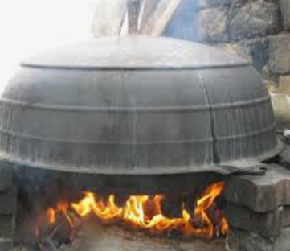

교육방향 : 전문성(Professionalism)->탁월성(Excellence)
Humanity
Understanding Empathy Cooperation Dream & Passion
AI +
Convergence
Creativity
Professionalism
Learning Ability,
Professional Knowledge
68
68

Slide 69
결론
교육(학습)의 첫번째 미션은 창의적/융합적 사고의 배양이다
미래의 경쟁상대는 AI 기계이고, AI기계를 이기는 비밀은 창의성과 융합에 있다
Sensivity를 증가시키는 주제를 개발하라.
인공지능을 활용하라
AI는 보다 재미있고 혁신적인 기본 도구
Maker 보다는 Creator가 되도록 자극하라
창의성 발현의 첫 단계(Sensitivity)를 해결하는 열쇠는 Humanity와 Empathy이다
전문성보다 뛰어난 탁월성을 추구하라
지능기계가 더 전문가인 시대엔 탁월성을 갖춘 인간이 요구된다

Slide 70
Q & A

